Slide 1
机器翻译

Slide 2

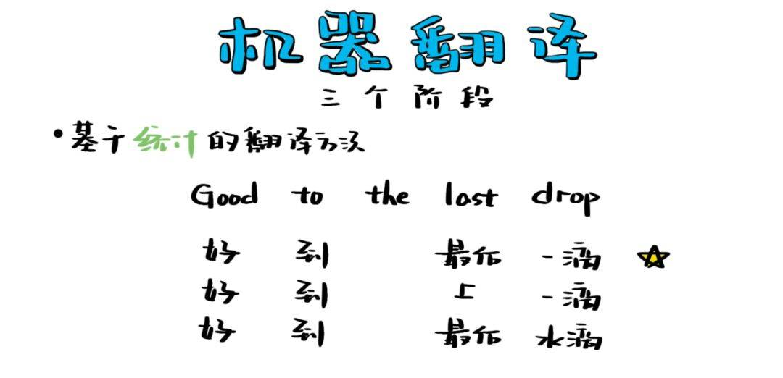

任务介绍
机器翻译：即用计算机实现从源语言到目标语言转换的过程，是自然语言处理的重要研究领域之一。
源语言：被翻译的语言
目标语言：翻译后的结果语言
应用场景：在线翻译、旅游翻译等。
实践平台：百度AI实训平台-AI Studio。

Slide 3
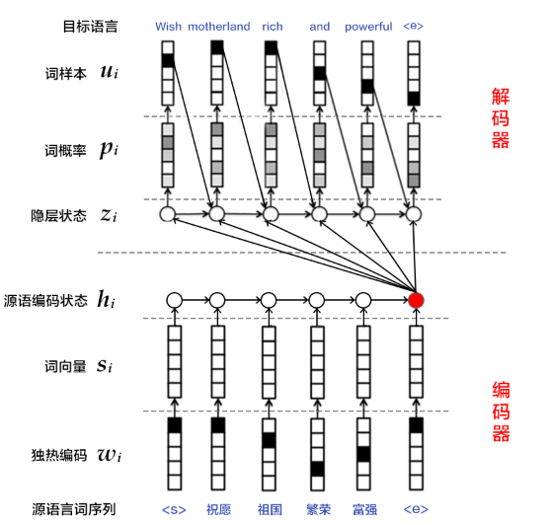
模型选择
编码器解码器框架
解决方案：由任意一个长度的原序列到另一个长度的目标序列的变化问题
编码：将整个原序列表征成一个向量
解码：通过最大化预测序列概率，从中解码出整个目标序列
柱搜索算法
启发式搜索算法：在图或树中搜索每一步的最优扩展节点
贪心算法：每一步最优，全局不一定最优
场景：解空间非常大，内存装不下所有展开解的系统

Slide 4
数据集
WMT-14数据集
该数据集有193319条训练数据，6003条测试数据，词典长度为30000。
Paddle接口paddle.dataset.wmt14中默认提供了一个经过预处理的较小规模的数据集。
数据预处理：
✓将每个源语言到目标语言的平行语料库文件合并为一个文件，合并每个xxx.src和 xxx.trg文件为xxx； xxx中的第i行内容为xxx.src的第i行和xxx.trg中的第i行连接，用“t”分隔。
✓创建训练数据的源字典和目标字典。每个字典都有DICSIZE个单词，包括语料中词频最高的DICSIZE-3个单词和三个特殊符号：<s>表示序列的开始、<e>表示序列的结束、<unk>表示未登录词。

Slide 5
实践流程
实践流程
准备数据
配置网络
定义网络
定义损失函数
定义优化算法
训练网络
模型评估
模型预测
训练网络
定义好模型结构之后，我们要通过以下几个步骤进行模型训练。
1. 网络正向传播计算网络输出和损失函数。
2. 根据损失函数进行反向误差传播，将网络误差从输出层依次向前传递, 并更新网络中的参数。
3. 重复1~2步骤，直至网络训练误差达到规定的程度或训练轮次达到设定值。
准备数据
配置网络
训练网络
模型预测

Slide 6

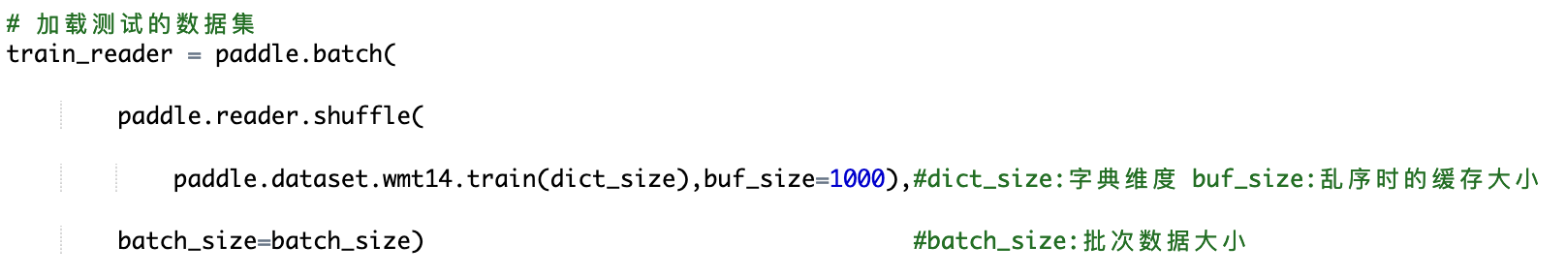
准备数据
训练数据集准备
准备数据
配置网络
训练网络
训练数据提供器
✓ paddle.dataset.wmt14.train(dict_size)表示获取wmt14的训练集,其中，dict_size为字典大小30000。
✓ paddle.reader.shuffle()表示每次缓存BUF_SIZE个数据项，并进行打乱
✓ paddle.batch()表示按批次读取乱序后的数据，批次大小为BATCH_SIZE
模型预测

Slide 7
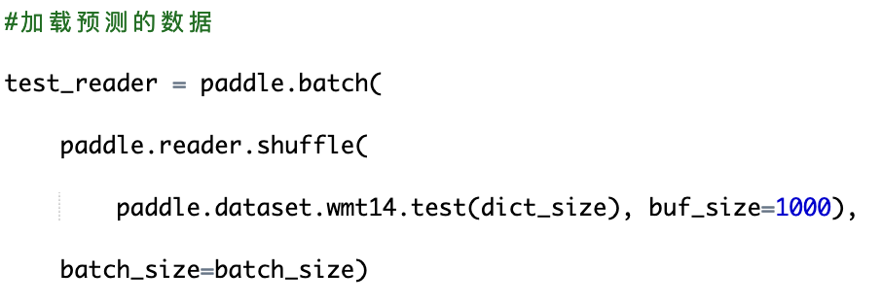
准备数据
测试数据集准备
准备数据
配置网络
训练网络
测试数据提供器
✓ paddle.dataset.wmt14.test(dict_size)表示获取wmt14的测试集,其中，dict_size为字典大小30000。
✓ paddle.reader.shuffle()表示每次缓存BUF_SIZE个数据项，并进行打乱
✓ paddle.batch()表示按批次读取乱序后的数据，批次大小为BATCH_SIZE
模型预测

Slide 8
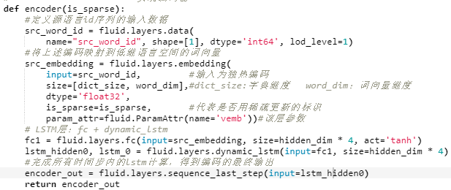
配置网络
定义编码器
准备数据
配置网络
训练网络
模型预测
✓将源语言中的词表示成列向量，维度与词汇表大小相同
✓将上步骤的列向量映射到低维语义空间的词向量
✓对词向量进行全连接操作
✓初始化lstm网络，并得到最后一个时间步的状态编码

Slide 9
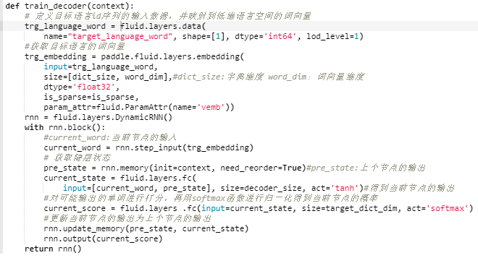
配置网络
定义解码器
准备数据
配置网络
训练网络
模型预测
✓获取目标语言序列
✓得到目标语言词向量
✓使用RNN网络对编码的输出和目标语言词向量进行比对

Slide 10

配置网络
获取编码-解码结果
准备数据
配置网络
定义数据层
训练网络
模型预测

Slide 11


配置网络
定义损失函数
准备数据
配置网络
交叉熵损失函数在分类任务上比较常用。定义了一个损失函数之后，还要对它求平均值，因为定义的是一个Batch的损失值。
训练网络
定义优化函数
模型预测

Slide 12
配置网络
上述模型配置完毕后，得到两个fluid.Program：✓fluid.default_startup_program()
参数初始化操作会被写入fluid.default_startup_program()
✓ fluid.default_main_program()
用于获取默认或全局main program(主程序)。
该主程序用于训练和测试模型。fluid.layers 中的所有layer函数可以向 default_main_program 中添加算子和变量。
是Fluid许多编程接口的缺省值。
准备数据
配置网络
训练网络
模型预测

Slide 13

训练网络
创建训练用Executor
准备数据
配置网络
✓ 指定程序运行的设备，fluid.CPUPlace()和 fluid.CUDAPlace(0)分别表示为CPU和GPU
✓ 创建一个Executor实例
✓ Executor接收传入的Program，并通过run()方法运行Program
训练网络
模型预测
定义数据映射器

Slide 14
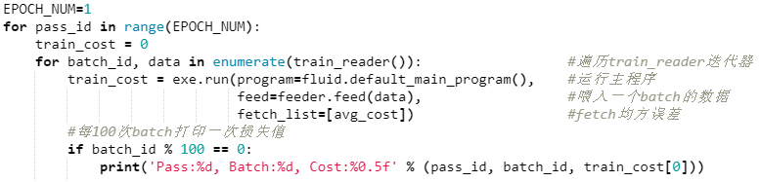
训练网络
开始训练
准备数据
配置网络
训练网络
在每轮训练中：
1）对于train_reader中的每次batch,执行exe.run()运行执行器开始训练；喂入每个batch的训练数据，fetch损失值、准确率。
2）每100个batch打印一次损失值
模型预测

Slide 15

训练网络
save_inference_model()
构建一个专门用于推的 Program，然后 Executor 把它和所有相关参数保存到 dirname 中
保存模型
准备数据
配置网络
训练网络
第一个参数：dirname (str) – 保存推理model的路径
第二个参数：feeded_var_names (list[str]) – 推理（inference）需要 feed 的数据
第三个参数：target_vars (list[Variable]) – 保存推理（inference）结果的 Variables
第四个参数：executor (Executor) – executor 保存 inference model
模型预测

Slide 16
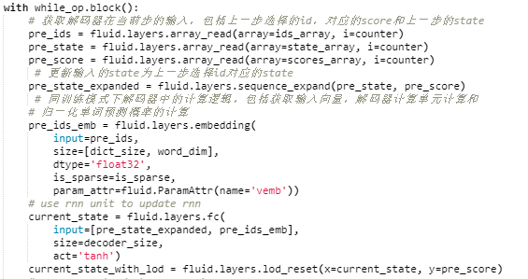
模型预测
定义预测用解码器decode
准备数据
配置网络
训练网络
模型预测

Slide 17
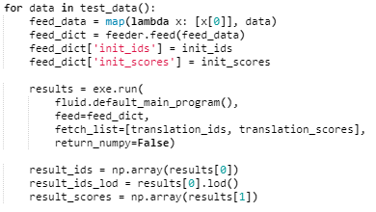
模型预测
推测翻译后词的对应id和分数
准备数据
开始预测
配置网络
训练网络
模型预测

Slide 18
感谢聆听
有什么问题吗？

